Slide 1

স্বাগতম

Slide 2
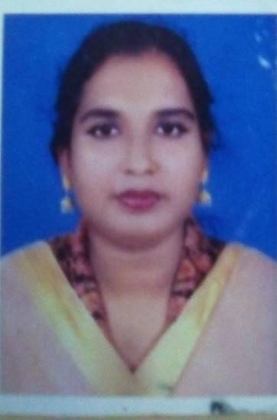
পরিচিতি
তাছলিমা সুলতানা
সহকারী শিক্ষক
মাদানি কমপ্লেক্স দাখিল মাদ্রাসা
রাজবাড়ী
মোবাইল নং ০১৭১২৬৫৯৮৫৭

Slide 3
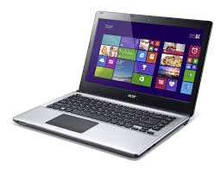
পাঠ পরিচিতি
বিষয়ঃ তথ্য ও যোগাযোগ প্রযুক্তি
অষ্টম শ্রেণি
3য় অধ্যায় (পাঠ-১৭, কম্পিউটার ভাইরাস)

Slide 4
আমরা একটি ভিডিও দেখি
https://www.youtube.com/watch?v=zX6fEEKCRdk

Slide 5

আজকের পাঠ
কম্পিউটার ভাইরাস

Slide 6
এ পাঠ শেষে শিক্ষার্থীরা-
1। ভাইরাস কী বলতে পারবে।
২। ভাইরাসে আক্রান্ত কম্পিউটারের লক্ষণ চিহ্নিত করতে পারবে।
৩। ভাইরাসের ইতিহাস বলতে পারবে।
৪। ভাইরাস/ম্যালওয়্যার থেকে নিষ্কৃতির উপায় ব্যাখ্যা করতে পারবে।

Slide 7
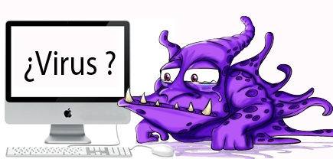
ভাইরাস কি?
VIRUS
Vital
Information
কম্পিউটার ভাইরাস একটি প্রোগ্রাম যা ব্যহারকারীর অজান্তে কম্পিউটারে প্রবেশ করে।
Resource


Under
কম্পিউটার ভাইরাস নিজে নিজে বিস্তার লাভ করে।

কম্পিউটার ভাইরাস মানুষের তৈরি।
Seize

Slide 8
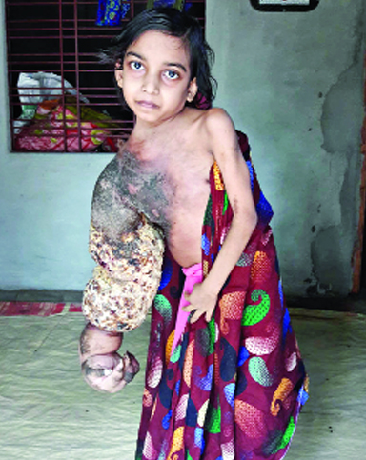
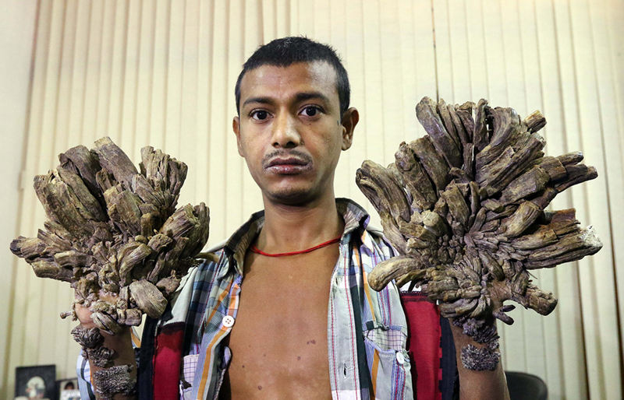
চল কিছু ছবি দেখি এবং সমস্যার কারণ চিহ্নিত করি
এই সমস্যাগুলো কেন হয়েছে?
তারা কি এখন স্বাভাবিক কাজ করতে সক্ষম?
- ভাইরাসের কারনে
- না
Notes:
প্রশ্ন জিজ্ঞাসা করার মাধ্যমে ভাইরাসে আক্রমন হয়ে যেমন ক্ষতি হয় তেমনি কম্পিউটারের কি কি ক্ষতি হয় সেই বিষয়গুলো শিক্ষার্থীদের বুঝাতে হবে যা পরবর্তী স্লাইডে দেখানো হয়েছে।

Slide 9
ভাইরাসে আক্রান্ত কম্পিউটারের লক্ষণসমূহ

কম্পিউটার এর গতি কমে যাওয়া।

কাজের সময় কম্পিউটার হ্যাং হয়ে যাওয়া।

কাজের সময় ঘন ঘন রিবুট হওয়া।

যে কোন প্রোগ্রাম চালু হতে স্বাভাবিকের চেয়ে বেশি সময় নেওয়া।

কম্পিউটার এর ফাইলগুলো এমন নাম ধারণ করবে যা পড়া যায়না।

Exe, Com, Bat ফাইল গুলো নষ্ট করে দেয়।

Slide 10
দলগত কাজ
রোল-জোড়
রোল-বিজোড়
VIRUS এর পূর্ণরূপ লিখ।
ভাইরাসে আক্রান্ত কম্পিউটারের চারটি লক্ষণ লিখ।

Slide 11
কম্পিউটার ভাইরাসের ইতিহাস
কম্পিউটার বিজ্ঞানী জন ভন নিউম্যান সর্বপ্রথম কম্পিউটার ভাইরাস নিয়ে আলোচনা করেন ১৯৪৯ সালে।
পুনরুৎপাদনশীল প্রোগ্রামকে প্রথম ভাইরাস নামকরণ করেন বিজ্ঞানী ফ্রেডরিক বি কোহেন।
সত্তর দশকে ইন্টারনেটের আদি অবস্থা আরপানেট (ARPANET) এ ক্রিপার ভাইরাস নামে একটি ভাইরাস চিহ্নিত করা হয়।

Slide 12
কম্পিউটার ভাইরাসের ইতিহাস
1982 সালে এলক ক্লোনার (ELK CLONER) ফ্লপি ডিস্কের মাধ্যমে সাড়া পৃথিবীতে ছড়িয়ে পড়ে।
ভাইরাসের বিধ্বংসী আচরণ প্রথম প্রকাশি হয় ব্রেইন ভাইরাসের মাধ্যমে, ১৯৮৬ সালে।
ব্রেইন ভাইরাস আবিষ্কার করেন পাকিস্তানি দুই ভাই ভাসিত ফারুক আলভি এবং আমজাদ ফারুক আলভি।

Slide 13
কম্পিউটার ভাইরাস এর প্রকারভেদ
কম্পিউটার ভাইরাস
অনিবাসী ভাইরাস/
Non-Resident Virus
নিবাসী ভাইরাস/
Resident Virus
Notes:
অনিবাসী ও নিবাসী ভাইরাসের কার্যপ্রক্রিয়া বর্ণনা করতে হবে।

Slide 14
একক কাজ
প্রশ্নগুলোর উত্তর বলি
১। কাজের ধরণ অনুযায়ী ভাইরাস কত প্রকার?
২। ব্রেইন ভাইরাস তৈরি করেন কে?
৩। আরপানেটে প্রাপ্ত ভাইরাসের নাম কি?

Slide 15
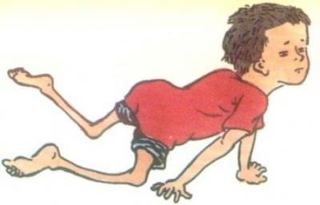
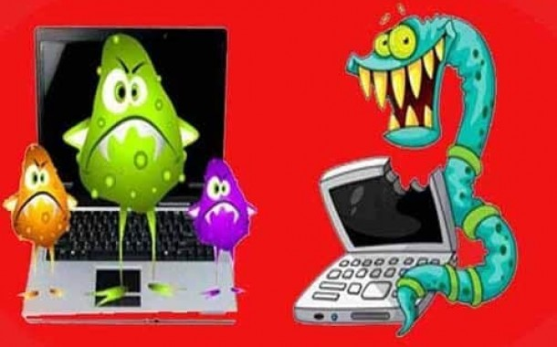
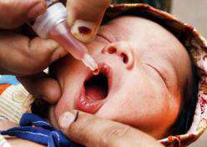

ভারাসমুক্ত করার কৌশল
জৈবিক ভাইরাস
কম্পিউটার ভাইরাস
দেহ ভাইরাস মুক্ত করার জন্য
কম্পিউটার ভাইরাস মুক্ত করার জন্য
Notes:
মানবদেহের ভাইরাস থেকে পরিত্রাণের জন্য এন্টিবায়োটিক ব্যবহার করা হয়। সেহেতো কম্পিউটার ভাইরাস মুক্ত করার জন্য ও যে এন্টিভইরাস আছে সেদিকে শিক্ষার্থীদের ধাবিত করতে হবে।

Slide 16
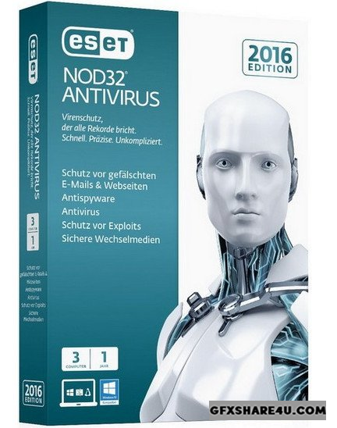
কয়েকটি উল্লেখযোগ্য এন্টিভাইরাস সফটওয়্যারের -

Slide 17



কয়েকটি উল্লেখযোগ্য এন্টিভাইরাস সফটওয়্যারের -

Slide 18
মূল্যায়ণ
১। নিচের কোনটি এন্টিভাইরাস নয়?
ক এভিজি
খ নরটন
গ আভিরা
ঘ ক্রিপার
উত্তর
ঘ
২। ইন্টারনেটের আদি অবস্থা কোনটি?
ক ৭০ দশক
খ ৮০ দশক
গ ৯০ দশক
ঘ কোনটিই নয়
উত্তর
ক
৩। কম্পিউটার ভাইরাসমুক্ত করতে নিচের কোনটি ব্যবহার করব?
ক এন্টিবায়োটিক
খ
খ এন্টিভাইরাস
গ কাপড় দিয়ে ডেকে রাখব
ঘ উপরের সবগুলোই
উত্তর

Slide 19
বাড়ির কাজ
১। কম্পিউটার ভাইরাস কি?
২। কম্পিউটার ভাইরাসের ইতিহাস লিখ।
৩। ভাইরাসে আক্রান্ত কম্পিউটারের লক্ষণসমূহ লিখ।

Slide 20
ক্লাসে সহযোগীতার জন্য
সকলকে ধন্যবাদ

